Slide 1
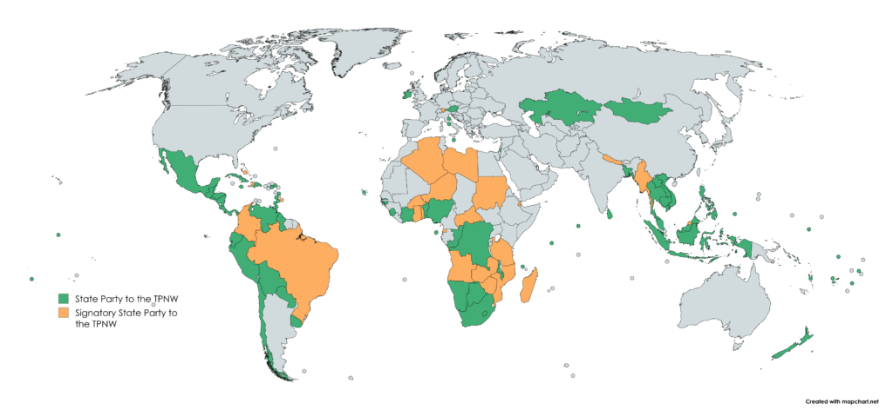
Treaty on the Prohibition of Nuclear Weapons, TPNW 2017
Συνθήκη για την Απαγόρευση των Πυρηνικών Όπλων
Συνολικά 197 κράτη μπορούν να γίνουν συμβαλλόμενα μέρη.
Μέχρι τον Σεπτέμβριο του 2024, 73 κράτη έχουν επικυρώσει ή προσχωρήσει στη Συνθήκη.
26 September as the International Day for the Total Elimination of Nuclear Weapons

Slide 2
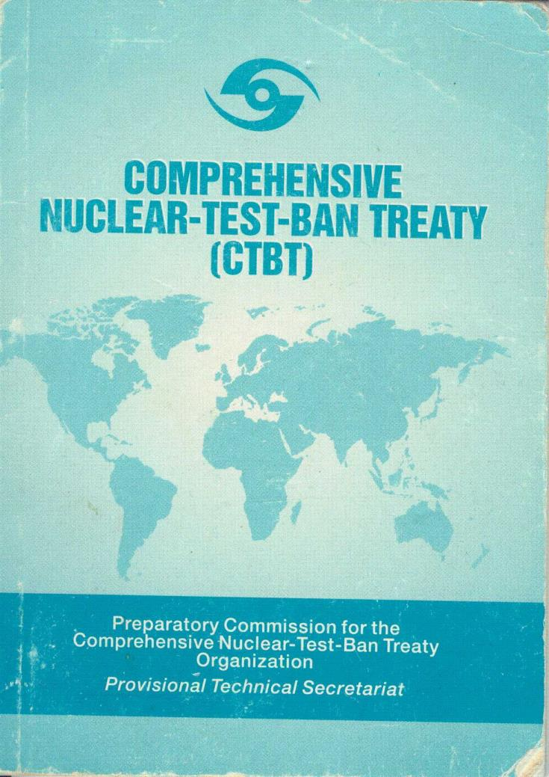
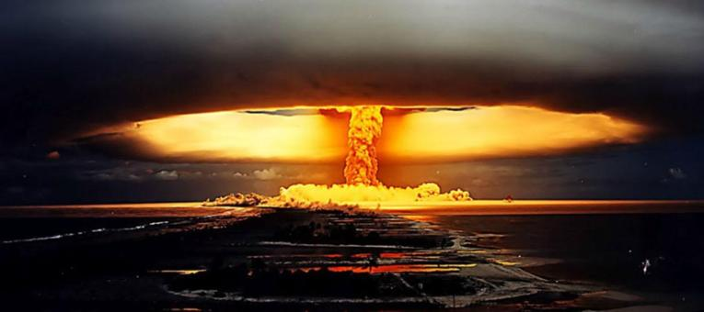

Slide 3
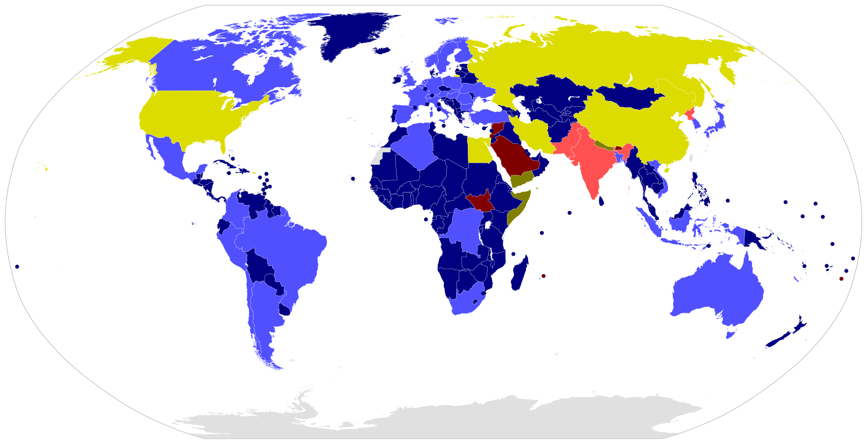
Comprehensive Nuclear-Test-Ban-Treaty, CTBT 1996
Συνθήκη Συνολικής Απαγόρευσης Πυρηνικών Δοκιμών
Ενδιάμεση Συνθήκη Μερικής Απαγόρευσης Δοκιμών (PTBT) 1963
Μπλε: Υπογραφή και Επικύρωση, Κίτρινο: Υπογραφή, Κόκκινο: δεν την έχουν υπογράψει.
196 Total States, 187 Total Signed, 178 Total Ratified, 9 Not Signed, 18 Not Ratified

Slide 4
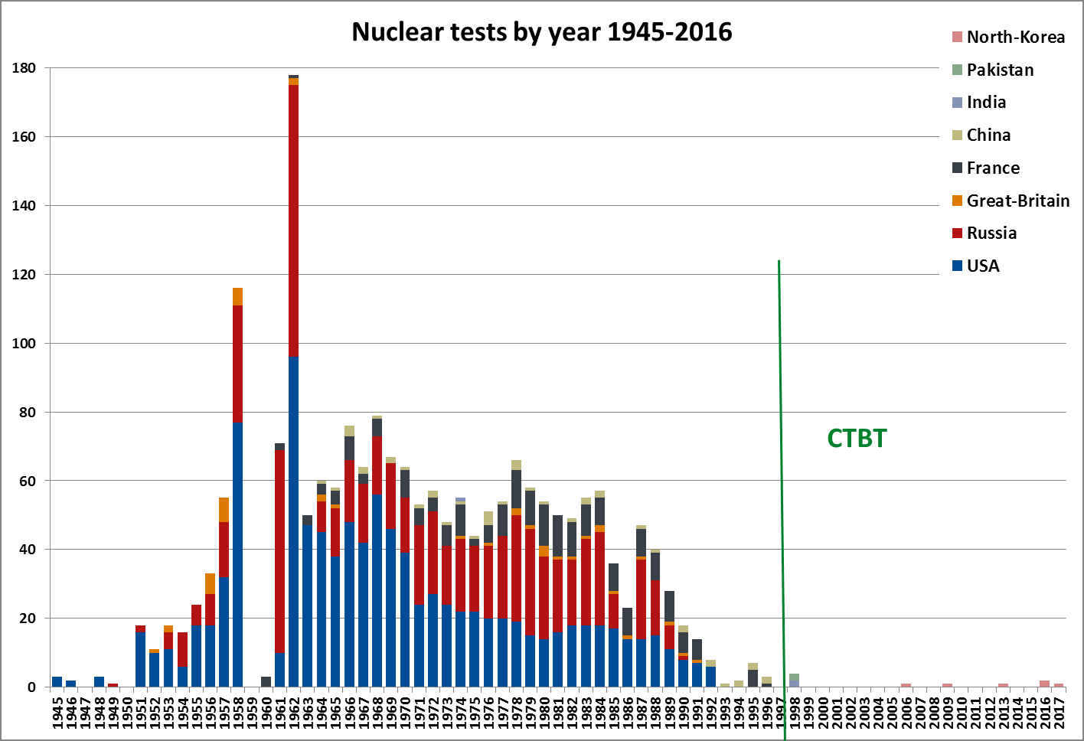

Slide 5
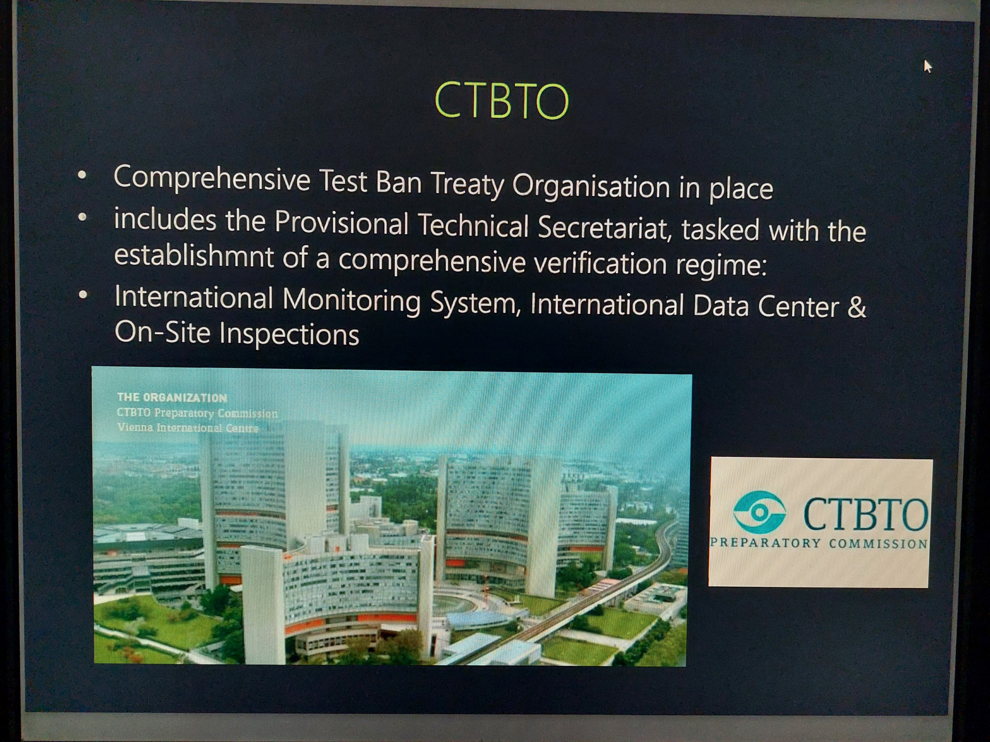

Slide 6
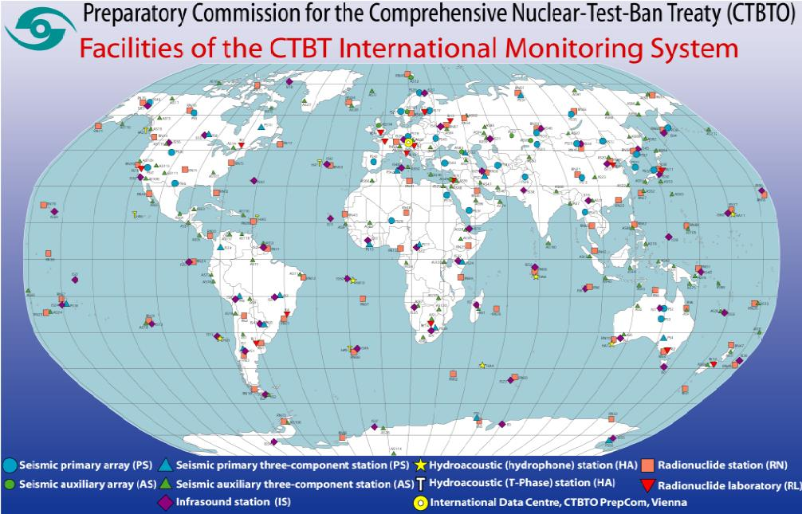
ΤΡΟΠΟΙ ΕΠΙΤΗΡΗΣΗΣ, ΤΕΧΝΙΚΑ ΣΥΣΤΗΜΑΤΑ
50 κύριοι και 120 βοηθητικοί σεισμικοί σταθμοί για την παρακολούθηση μιας υπόγειας δοκιμής μετρώντας τα κρουστικά κύματα στο έδαφος.
11 υδροακουστικοί σταθμοί για την ανίχνευση ηχητικών κυμάτων μέσω του ωκεανού από μια υποβρύχια έκρηξη.
60 σταθμοί υπερήχων για να ανιχνεύουν ηχητικά κύματα εξαιρετικά χαμηλής συχνότητας που κινούνται στην ατμόσφαιρα σε επίπεδα που δεν ακούγονται από το ανθρώπινο αυτί.
80 ραδιονουκλεϊδικοί σταθμοί για την ανίχνευση ραδιενεργών σωματιδίων ή αερίων από ατμοσφαιρικές εκρήξεις ή που εξαερίζονται από υπόγειες ή υποβρύχιες πυρηνικές εκρήξεις.
16 εργαστήρια ραδιονουκλεϊδίων που βοηθούν τους σταθμούς ραδιονουκλεϊδίων στον εντοπισμό ραδιενεργών ουσιών.

Slide 7
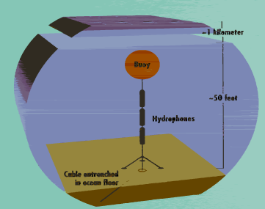
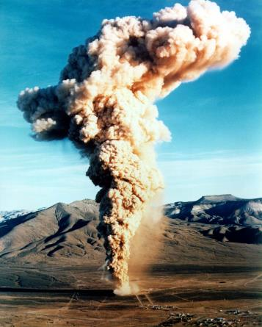
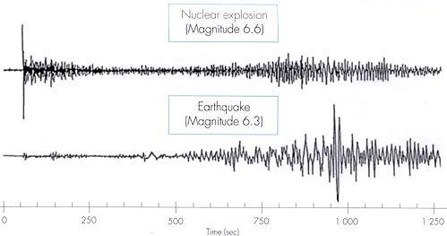
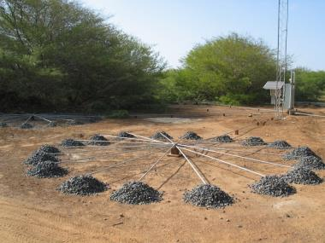
ΤΡΟΠΟΙ ΕΠΙΤΗΡΗΣΗΣ: ΤΕΧΝΙΚΑ ΣΥΣΤΗΜΑΤΑ, ΠΟΛΙΤΙΚΕΣ, ΣΥΝΔΥΑΣΜΟΣ
Υδροακουστικοί σταθμοί
Σεισμικοί σταθμοί
Σταθμοί υπερήχων

Slide 8
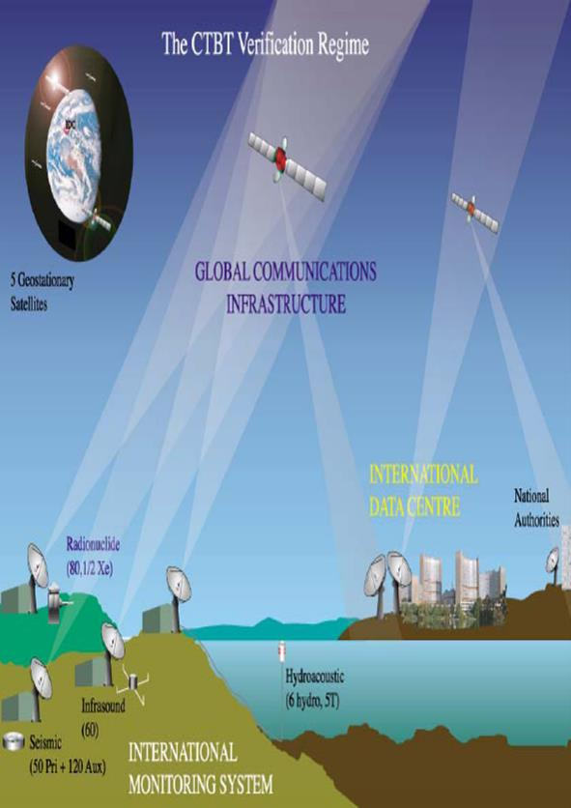

Slide 9
ΠΥΡΗΝΙΚΟΙ ΑΝΤΙΔΡΑΣΤΗΡΕΣ ΠΑΡΑΓΩΓΗΣ ΗΛΕΚΤΡΙΚΗΣ ΕΝΕΡΓΕΙΑΣ:
Η ΣΗΜΕΡΙΝΗ ΚΑΤΑΣΤΑΣΗ
Ο πρώτος πυρηνικός σταθμός στον κόσμο, EBR-I (Experimental Breeder Reactor I), παρήγαγε ηλεκτρική ενέργεια στις 20 Δεκεμβρίου 1951.
Στις 27 Ιουνίου 1954 πυρηνικός αντιδραστήρας συνδέθηκε με εθνικό δίκτυο ηλεκτρικής ενέργειας, Σοβιετική Ένωση, Ομπίνσκ παρέχοντας σε μόνιμη βάση ηλεκτρικό ρεύμα.

Slide 10
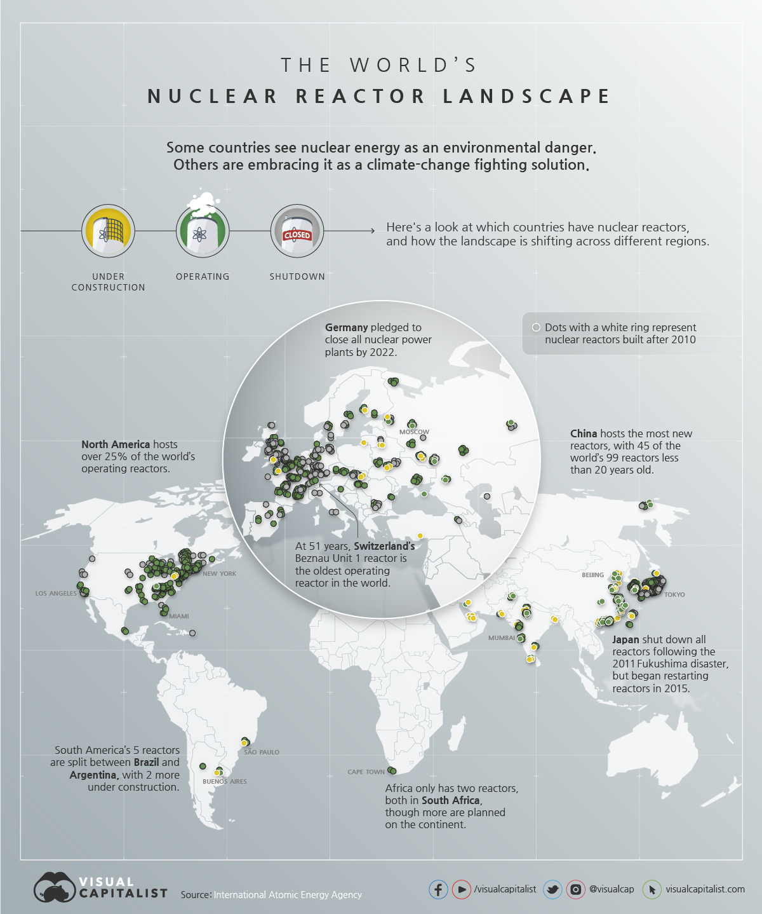
Πυρηνικοί αντιδραστήρες παραγωγής ηλεκτρικής ενέργειας
Το 2024, 440 πυρηνικοί αντιδραστήρες λειτούργησαν σε 32 χώρες, παράγοντας ca. 10% της παγκόσμιας ηλεκτρικής ενέργειας.
Οι ΗΠΑ, η Κίνα, η Γαλλία, η Ρωσία και η Νότια Κορέα είναι οι κορυφαίοι παραγωγοί. Η Γαλλία προηγείται στη χρήση πυρηνικής ενέργειας (περίπου 70%), ακολουθούμενη από τη Σλοβακία, την Ουγγαρία, το Βέλγιο και τη Σλοβενία.

Slide 11
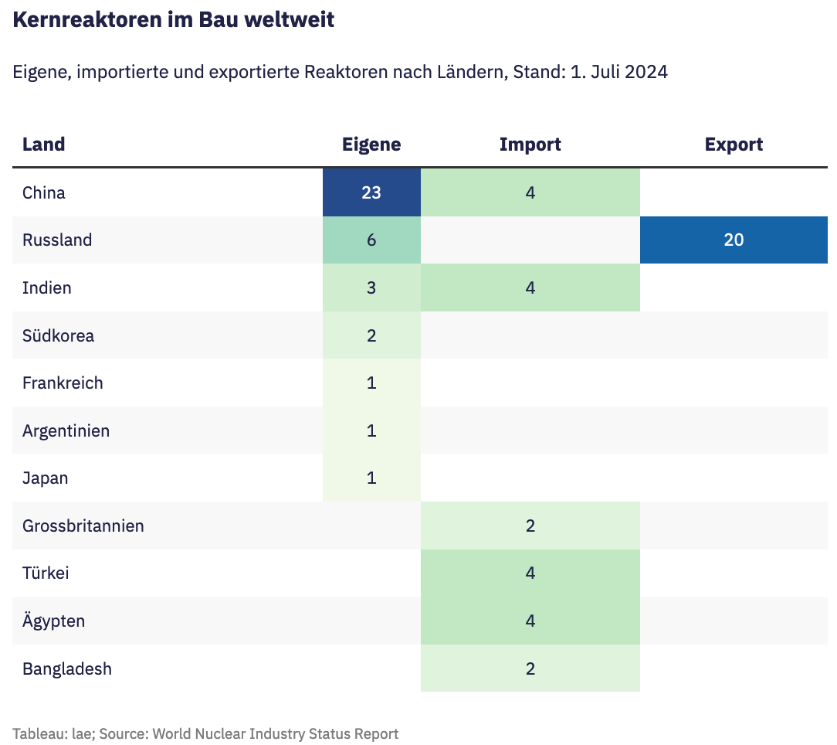
Η Ρωσία κυριαρχεί στον τομέα
της Πυρηνικής Τεχνολογίας
Η Κίνα κατασκευάζει (27) πυρηνικούς αντιδραστήρες στον κόσμο και στην επικράτεια της (23).
Ρωσία: Από τους (26) προγραμματισμένους αντιδραστήρες, μόνο οι (6) είναι για τη χώρα της,
οι υπόλοιποι (20) κατασκευάζονται στο εξωτερικό.
Προς το παρόν είναι αβέβαιο εάν η Ρωσία θα μπορέσει να πραγματοποιήσει τα σχέδιά της, επειδή η χώρα έχει υποστεί διεθνείς οικονομικές κυρώσεις από την εισβολή στην Ουκρανία.

